Slide 1
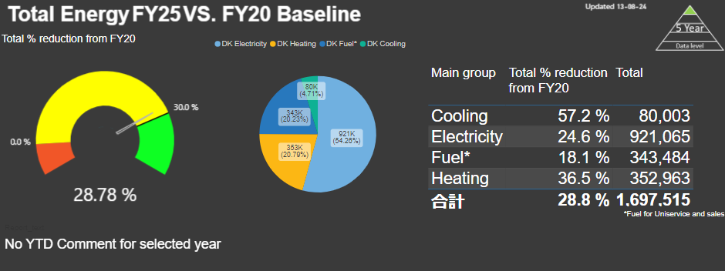
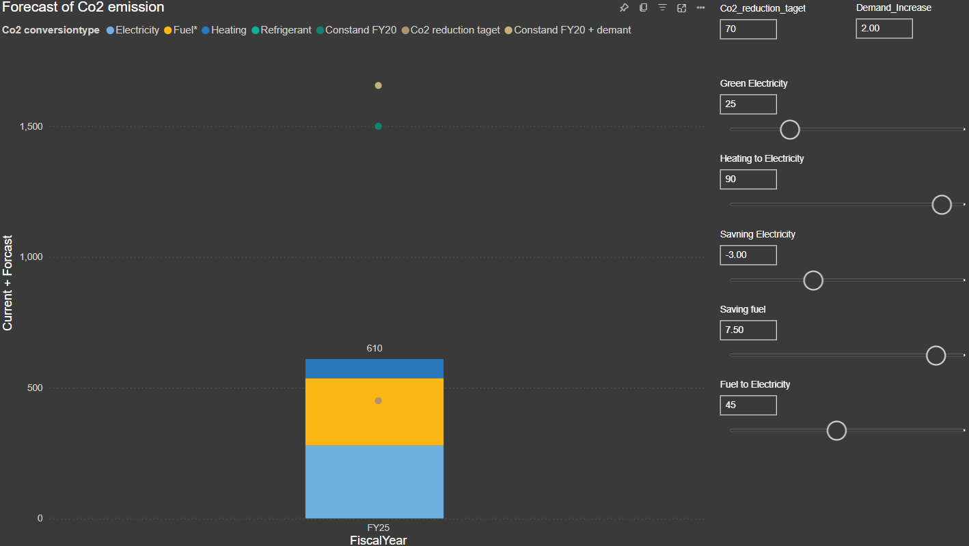









FY25 DE班 追加施策
KUAコラボレーション シナジー創出：Co2排出量見える化ボード・集計システム構築
KUAシステム：FY20比でのCo2排出量削減目標達成率の把握・今年度排出量予測が可能
データ自体が設備ごと・日毎に取得できている
KC
変電所
工具
PD
機構
単結晶
分電盤
配電盤
A
B
C
D
A
B
C
D
E
A
B
C
データ化 未
MotionBoard化 未
環境安全部にて持ち回り検針
検針結果をExcel→メール配信
設備
Notes:
プロのシステムエンジニアとの協業について、ご説明させていただきます。本件は3年前に野洲DXセンターにて構築いただいていた、各設備の稼働率を集計・表示するシステムの不具合発覚がきっかけで、私が窓口となり、システムの作り直しをおこないました。
このプロジェクトではDXセンター経由でプロのシステムエンジニアを3名つけて頂き、システムを構築、完成したプログラムを私が実装しています。
いままで大規模なシステムを構築したことがありませんでしたので、この業務を通じてプロの仕事の進め方とコードの書き方をタダで学ぶことができました。
DX速度向上へ活かしてまいります。

Slide 2









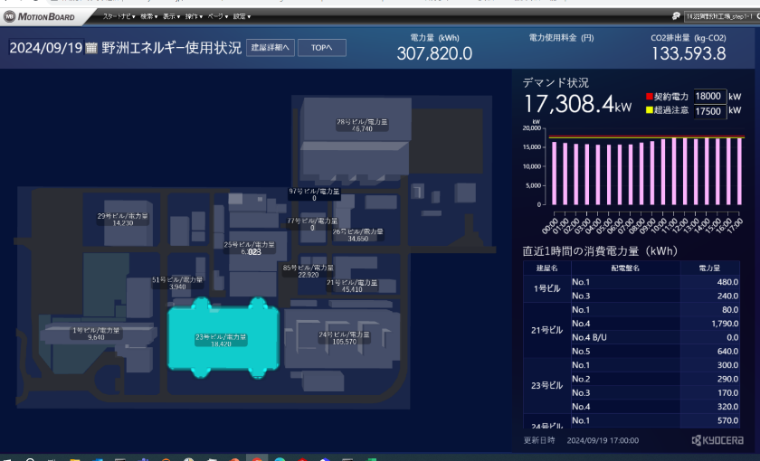

FY25 DE班 追加施策
KUAコラボレーション シナジー創出：Co2排出量見える化ボード・集計システム構築
Step1
検針結果Excel→MotionBoard化
変電所
工具
PD
分電盤
Step2
電力計設置によるデータ取得自動化
A
B
C
D
配電盤
電力計
（クランプメーター）
Step3
設備別データが閲覧可能なMotionBoard完成
設備
Notes:
プロのシステムエンジニアとの協業について、ご説明させていただきます。本件は3年前に野洲DXセンターにて構築いただいていた、各設備の稼働率を集計・表示するシステムの不具合発覚がきっかけで、私が窓口となり、システムの作り直しをおこないました。
このプロジェクトではDXセンター経由でプロのシステムエンジニアを3名つけて頂き、システムを構築、完成したプログラムを私が実装しています。
いままで大規模なシステムを構築したことがありませんでしたので、この業務を通じてプロの仕事の進め方とコードの書き方をタダで学ぶことができました。
DX速度向上へ活かしてまいります。

Slide 3
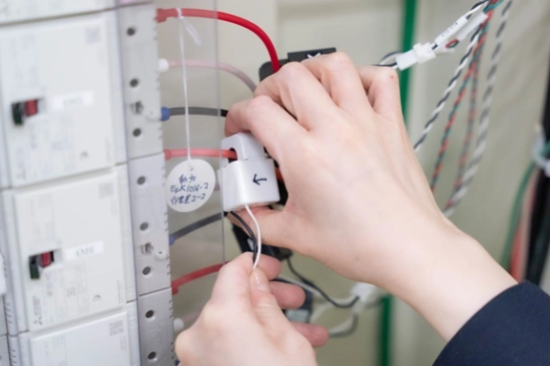
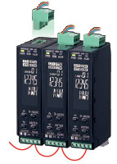

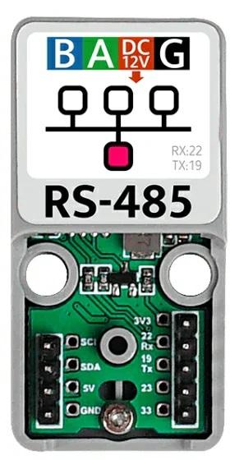
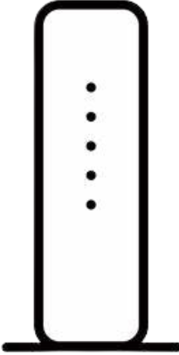
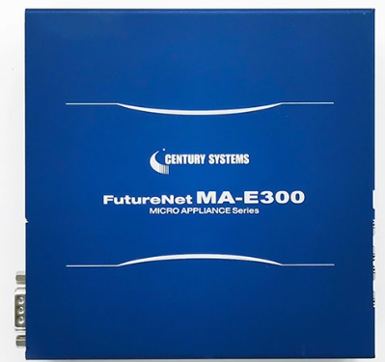
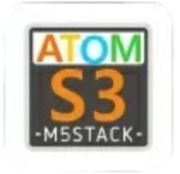
FY25 DE班 追加施策
KUAコラボレーション シナジー創出：Co2排出量見える化ボード・集計システム構築
Step2：電力計設置
東近江工具保有設備全台（250台）に対して電力計を設置する
DXセンター開発済みの電力測定ツールを使用予定
クランプセンサー
電力計
マイコン
Wi-Fiルータ
PC（IoT Door）
データベース
項目 | 数量 | 単価 | 計
東近江工具設備数 | 250
電力計 | 125 | ¥12,000 | ¥1,500,000
クランプセンサー | 500 | ¥5,500 | ¥2,750,000
上位通信 | 15 | ¥7,000 | ¥105,000
PC(IoT Door) | 5 | ¥106,000 | ¥530,000
無線LAN親機 | 10 | ¥20,000 | ¥200,000
LANケーブル20m | 30 | ¥4,000 | ¥120,000
LANケーブル10m | 30 | ¥2,000 | ¥60,000
ハブ | 10 | ¥10,000 | ¥100,000
100V電源整備 | 10 | ¥20,000 | ¥200,000
 |  |  | ¥5,565,000
電力計設置費用 ： 5,565k円
FY24東近江工具電気代 ：74,000k円
電力使用量削減見込み ： 3%
電気代削減見込み ： 2,220k円
5,565 / 2,220 = 2.51
電力計設置費用 2年半で回収可能
Notes:
プロのシステムエンジニアとの協業について、ご説明させていただきます。本件は3年前に野洲DXセンターにて構築いただいていた、各設備の稼働率を集計・表示するシステムの不具合発覚がきっかけで、私が窓口となり、システムの作り直しをおこないました。
このプロジェクトではDXセンター経由でプロのシステムエンジニアを3名つけて頂き、システムを構築、完成したプログラムを私が実装しています。
いままで大規模なシステムを構築したことがありませんでしたので、この業務を通じてプロの仕事の進め方とコードの書き方をタダで学ぶことができました。
DX速度向上へ活かしてまいります。

